Slide 1
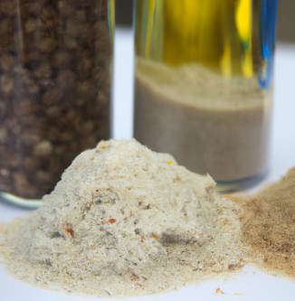
Projet d’enquête sur la fermentation de la levure
Introduction
La fermentation est un processus utilisé par les humains depuis des milliers d’années. Cela implique la conversion de sucres en d’autres substances, comme l’alcool ou les acides, en utilisant des micro-organismes tels que des levures ou des bactéries. Ce processus est non seulement crucial pour la fabrication de nombreux aliments et boissons que nous aimons, mais il est également important dans diverses industries, y compris la production d’énergie.
La fermentation commence par une simple réaction chimique. Par exemple, lorsque la levure fermente le glucose, qui est un type de sucre, elle produit de l’alcool et du dioxyde de carbone. L’équation chimique de base pour ce processus est la suivante :
Figure 1: échantillon de produit fermenté – generé par l’IA DALL-E
$$C_{6}H_{12}O_{6}→2C_{2}H_{5}OH+2CO_{2}$$
glucose
alcohol
carbon dioxide
Les produits fermentés sont partout dans notre vie quotidienne. Le pain, par exemple, augmente à cause du dioxyde de carbone produit par la levure pendant la fermentation. La bière et le vin sont fabriqués par fermentation des sucres dans les céréales et les raisins, respectivement. Même les aliments comme la choucroute et le kimchi sont fermentés à l’aide de bactéries qui produisent des acides, donnant à ces aliments leur goût acidulé.
La fermentation est également utilisée pour créer divers produits chimiques et médicaments. Par exemple, les antibiotiques comme la pénicilline sont produits par fermentation. Le processus aide à produire non seulement des aliments et des boissons délicieux, mais aussi des médicaments importants.

Slide 2
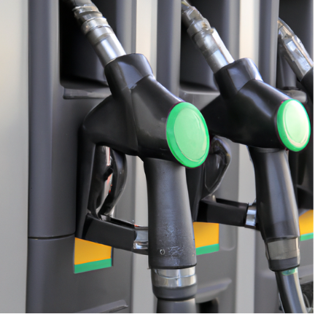
Projet d’enquête sur la fermentation de la levure
Introduction
Aujourd’hui, la fermentation n’est pas seulement utilisée pour les aliments et les boissons, mais aussi dans l’industrie de l’énergie. L’une des principales applications est la production de biocarburants. Les biocarburants sont des carburants fabriqués à partir de matières biologiques, comme les cultures. L’éthanol, un type de biocarburant, est produit en fermentant les sucres présents dans des plantes comme le maïs. Cet éthanol peut ensuite être mélangé à de l’essence pour créer un carburant à combustion plus propre qui réduit les émissions.
En plus de l’éthanol, les scientifiques explorent également d’autres façons d’utiliser la fermentation pour produire de l’énergie. Par exemple, certains chercheurs étudient comment utiliser la fermentation pour produire de l’hydrogène gazeux, qui pourrait être une alternative propre aux combustibles fossiles.
Figure 2 : Une pompe à essence qui distribue du biocarburant – généré à l’aide de l’I.A, DALL-
Pour ce projet, vous pouvez choisir une variable à manipuler. Vous mesurerez la quantité de fermentation de levure à l’aide d’une configuration simple fournie par votre professeur. Vous pourrez choisir les variables à mesurer ou à observer et à contrôler. Voici quelques-unes des variables :
Quantité d’eau, Quantité de levure, Quantité d’eau, Température de l’eau, Durée (temps) et Sucre Carburant (ce que votre professeur a à sa disposition - saccharose, glucose, etc.)
La première chose que vous devriez faire est de rechercher la fermentation de la levure, pour déterminer quels aspects produisent le plus de dioxyde de carbone. Voici quelques phrases clés qui vous aideront à commencer votre recherche :
Fermentation de la levure, comment mesurer la fermentation de la levure, facteurs affectant la fermentation de la levure

Slide 3
Projet d’enquête sur la fermentation de la levure
Étape 1 : Observation et questionnement
Qu’avez-vous trouvé dans votre recherche ?
Quelle sera votre question d’enquête :
Dessinez un diagramme étiqueté de votre conception ou
de votre configuration expérimentale:

Slide 4
Projet d’enquête sur la fermentation de la levure
Étape 2 : Qu’est-ce que je vais changer ?
One variable I will change:Une variable que je vais changer :
Je vais mesurer ou observer ce résultat :
Qu’est-ce que je ne changerai pas ? (Énumérez toutes les variables qui resteront les mêmes) :

Slide 5
Projet d’enquête sur la fermentation de la levure
Étape 3 : Que puis-je mesurer ou observer ?
Quelle variable sera votre variable indépendante ?
(pensez à ce que vous changez)
Quelle variable sera votre variable dépendante ? (pensez à ce que vous essayez de mesurer)
Quelles sont les variables qui pourraient affecter ce que vous essayez de mesurer ou d’observer (variables contrôlées) ?

Slide 6
Projet d’enquête sur la fermentation de la levure
Étape 4 : Quelle est mon hypothèse ?
Si le ______________________ est ____________________________
Ensuite, le ______________________ va _________________________
Variable indépendante
Comment la variable indépendante changera-t-elle ?
Dependent variable
Comment la variable dépendante sera-t-elle affectée ?
Je pense que ceci va arriver parce que.......

Slide 7
Projet d’enquête sur la fermentation de la levure
Étape 5 : Planifier votre expérience
Comment allez-vous mesurer ou observer votre variable indépendante ?
Comment allez-vous mesurer ou observer votre variable dépendante ?
De quels matériaux avez-vous besoin pour mener votre expérience ?

Slide 8
Projet d’enquête sur la fermentation de la levure
Étape 6 : Comment allez-vous faire votre expérience ?
Notez une procédure pour votre expérience. Cela devrait être exactement ce que vous ferez pour que quelqu’un d’autre puisse effectuer l’expérience de la même manière.
Félicitations ! À ce stade, vous devriez être prêt à effectuer votre expérience. Veuillez le faire sous la supervision de l’enseignant et assurez-vous d’enregistrer toutes les observations ou mesures.

Slide 9
Projet d’enquête sur la fermentation de la levure
Étape 7 : Collecte de données
Rassemblez vos données et enregistrez-les sous forme de tableau. Selon ce que vous avez choisi pour mesurer, votre table de données peut sembler différente de celle des autres camarades de classe.

Slide 10

Projet d’enquête sur la fermentation de la levure
Étape 8 : Représenter graphiquement de vos données
Utilisez le papier quadrillé ci-dessous pour représenter graphiquement vos données. Assurez-vous d’utiliser un espacement cohérent et de choisir un graphique approprié pour vos données (diagramme de nuages de points, graphique à barres, etc.). Assurez-vous d’inclure un titre et d’étiqueter votre axe avec des unités, le cas échéant.

Slide 11
Projet d’enquête sur la fermentation de la levure
Étape 9 : Analyser vos résultats
En regardant vos données et votre graphique, que remarquez-vous
sur vos résultats ?
Votre hypothèse était-elle correcte compte tenu de vos résultats ?
Pourquoi ou pourquoi pas ??

Slide 12
Projet d’enquête sur la fermentation de la levure
Étape 10 : Évaluation de vos résultats
Quelles erreurs ont été commises lors de votre expérience ?
Comment auraient-ils pu l’être corrigé?
Si vous deviez refaire cette expérience, qu’est-ce que vous changeriez ?
Mesureriez-vous quelque chose de différent ?
Quelles sont les implications de cette expérience ?

Slide 13
Projet d’enquête sur la fermentation de la levure
Références
Éducasciences
  For Educators - Sciences jeunesse Canada | Youth Science Canada
Images générées à l’aide de DALL-E alimenté par l’I.A.https://openai.com/
Université de Waterloo
  https://uwaterloo.ca/chem13-news-magazine/april-2015/activities
  /fermentation-sugars-using-yeast-discovery-experiment

